Slide 1
İlk Okuma ve Yazmaya Hazırlık

Slide 2
Okulun İlk Yılında Çocuk, Okuma Yazma ve Önemi
Ailenin devamı..
Oyun ve Oyuncaklar..
Dikkatli, özenli, sabırlı olma..
Estetik duygularında gelişme..
Aile ile işbirliği..

Slide 3
İLK OKUMA VE YAZMA ÖĞRETİMİNİN AMACI
Okuma ve yazma öğretiminin amacı çocuğa, onun gelişim özelliklerine uygun yöntem ve araçlarla; doğru, anlayarak ve hızlı okuma ile doğru, anlaşılır ve hızlı yazma beceri ve alışkanlığı kazandırmaktır.

Slide 4
İlk okuma yazma başarısı
Okul Başarısı

Slide 5
Okul Öncesi Eğitim Alan Çocuklar
Kalem kullanma
Resim yapma
Karalama
Makas kullanma
Oyun hamuru

Slide 6
Öğretmenin Okul Açılmadan Önce Yapacağı Hazırlık Çalışmaları
sınıf
öğrenci
araç-gereçler
kaynaklar

Slide 7
Sınıfın Hazırlığı
Sağlık koşullarına ve öğrencinin fiziksel gelişimine uygun olmalı
Doğal ışığı alma ve yeterli aydınlatma
Tahtanın yerden yüksekliği (ortalama 50 cm.)
Oturma düzeni ve Sıranın yüksekliği
Tahtanın, birinci sınıf norm çizgileriyle çizilmiş olması
Nesnelerin adlarının yazılı olduğu kartlar
Dersliğin çok sıcak veya çok soğuk olmaması
Gürültülü ortamlara yakın olmaması

Slide 8
Okulun İlk Günleri…
Sıcak bir karşılama…
Kendini tanıtma…
Her öğrenciyle ayrı ayrı ilgilenme…
Masal okuma, şarkı söyleme, tekerlemeler, oyunlar, kukla gösterisi
İsteyen istediği kişiyle oturabilir (ilk hafta)
Veliler sınıfa katılabilir (ilk hafta)
Sınıftaki eşyaları tanıtma
Haftalık beslenme programı
Her çocuk için gelişim dosyası
Adlarıyla hitap etme
Çok konuşmak yerine öğrencilerin konuşabileceği ortamlar hazırlama

Slide 9
Sınıf arkadaşlarıyla tanışma
Okulun bölümlerini gezme ve tanıma
Ders ve teneffüs saatleri
Okul kuralları
Sınıf kuralları

Slide 10
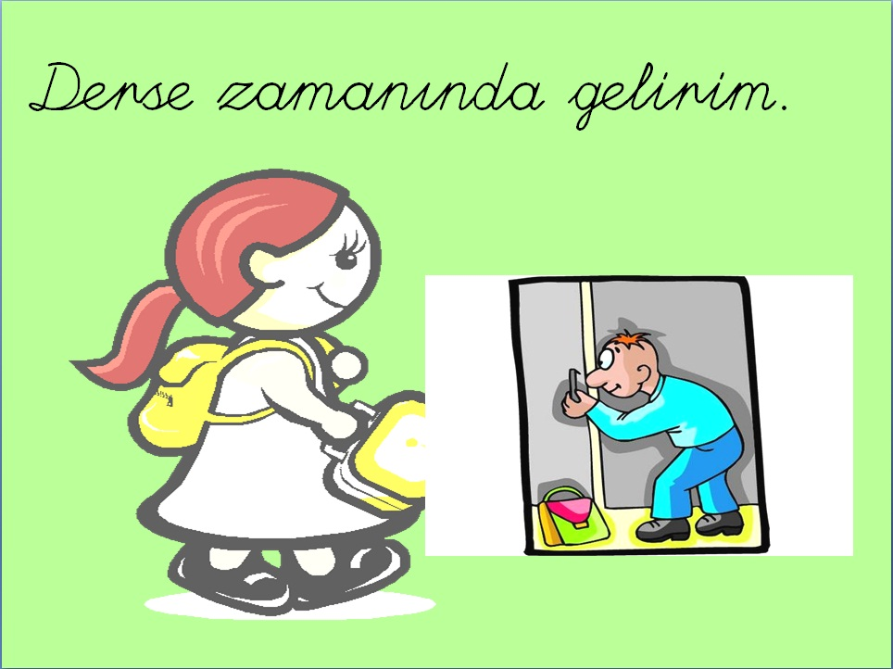

Slide 11
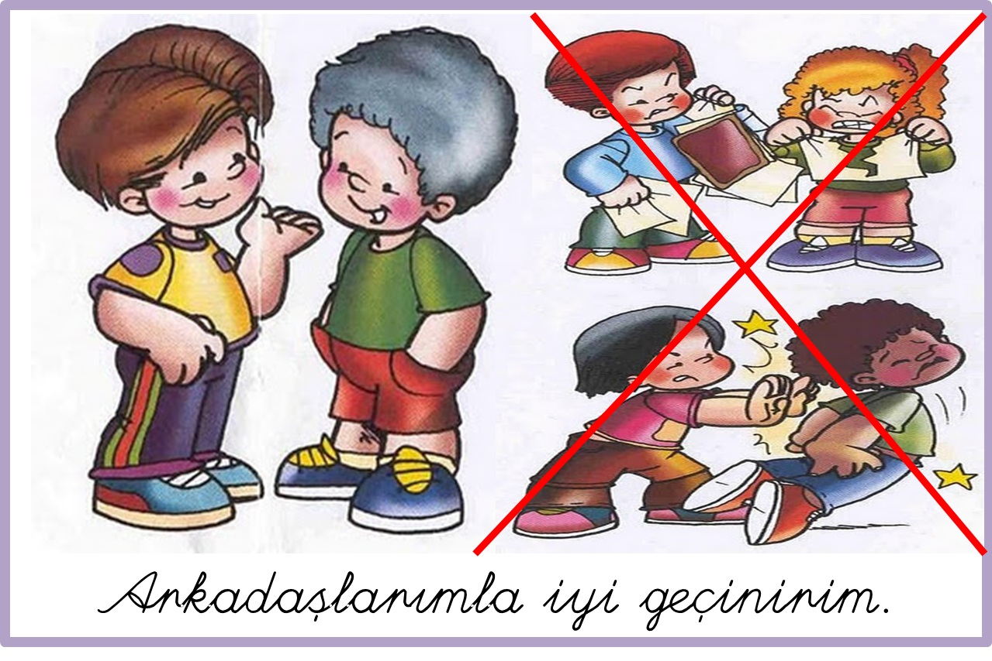

Slide 12
Oturma
Kurallara uygun oturma
Sırada dik oturma
Ayakları tabana tam basmalı

Slide 13
Kitabı Tutma ve Açma
Sayfa çevrilirken parmak ıslatılmadan
Sağ orta üst köşeden tutarak
Bu davranış içselleştirilmeli

Slide 14
Görme duyu organı sağlıklı ise
kitabı gözden uygun uzaklıkta tutar.
Çok yaklaştırıyorsa
görme duyusu ile ilgili bir sorun olabilir.
Çok uzaklaştırıyorsa
görme duyusu ile ilgili sorun olabilir.
Görme ve işitme kusuru olup olmadığı araştırılmalı.

Slide 15
Görme kusuru olan öğrenciler nasıl saptanır?
Sık sık başının ağrıdığını ve midesinin bulandığını söylüyorsa
Kitaba çok eğiliyorsa
Tahtadakileri göremediği için sırasından kalkıp tahtanın yanına geliyorsa
Gözlerini ovalıyor, sık sık açıp kapıyorsa

Slide 16
İşitme kusuru olan öğrenciler nasıl saptanır?
Kendisine yöneltilen her sorudan sonra “efendim, anlamadım” gibi sözcüklerle soruyu yineletiyorsa
Konuşma zorluğu çekiyorsa
Konuşanın arkası dönükken sorduğu sorulara yanıt veremiyorsa

Slide 17
Görsel Okuma (Bak Anlat)
En önemli amacı; çocuğu konuşmaya ısındırmak ve derse katılımını sağlamaktır.
Okuma çalışmalarına başlamadan önce öğrencilerin gördükleri görsel ögeleri tanımalarına yönelik etkinlikler yapmaları gerekmektedir.
Görsel ögeyi tanıma
Onu anlama, anlatma ve yorumlama becerilerinin geliştirilmesi gerekmektedir.
Yazmanın da soldan sağa doğru olduğunu sezdirme çalışmaları yaptırılabilir.
Bu çalışmalar kas gelişimine destek olurken
bir yandan da çizgi çalışmalarına hazırlık anlamı taşır.

Slide 18
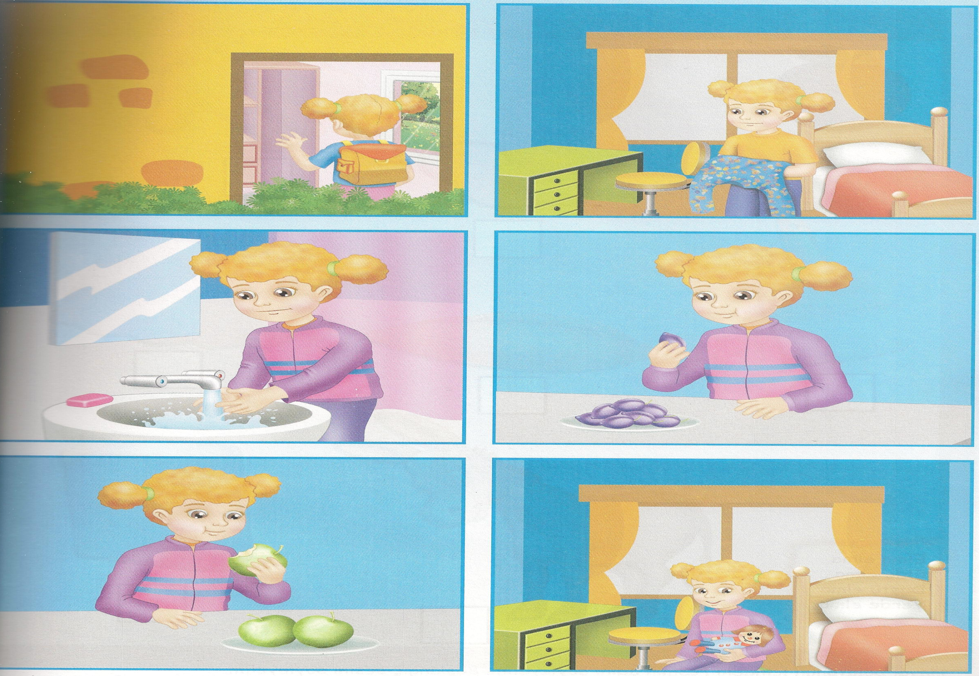
Görsellerden yararlanarak hikâye oluşturma.

Slide 19
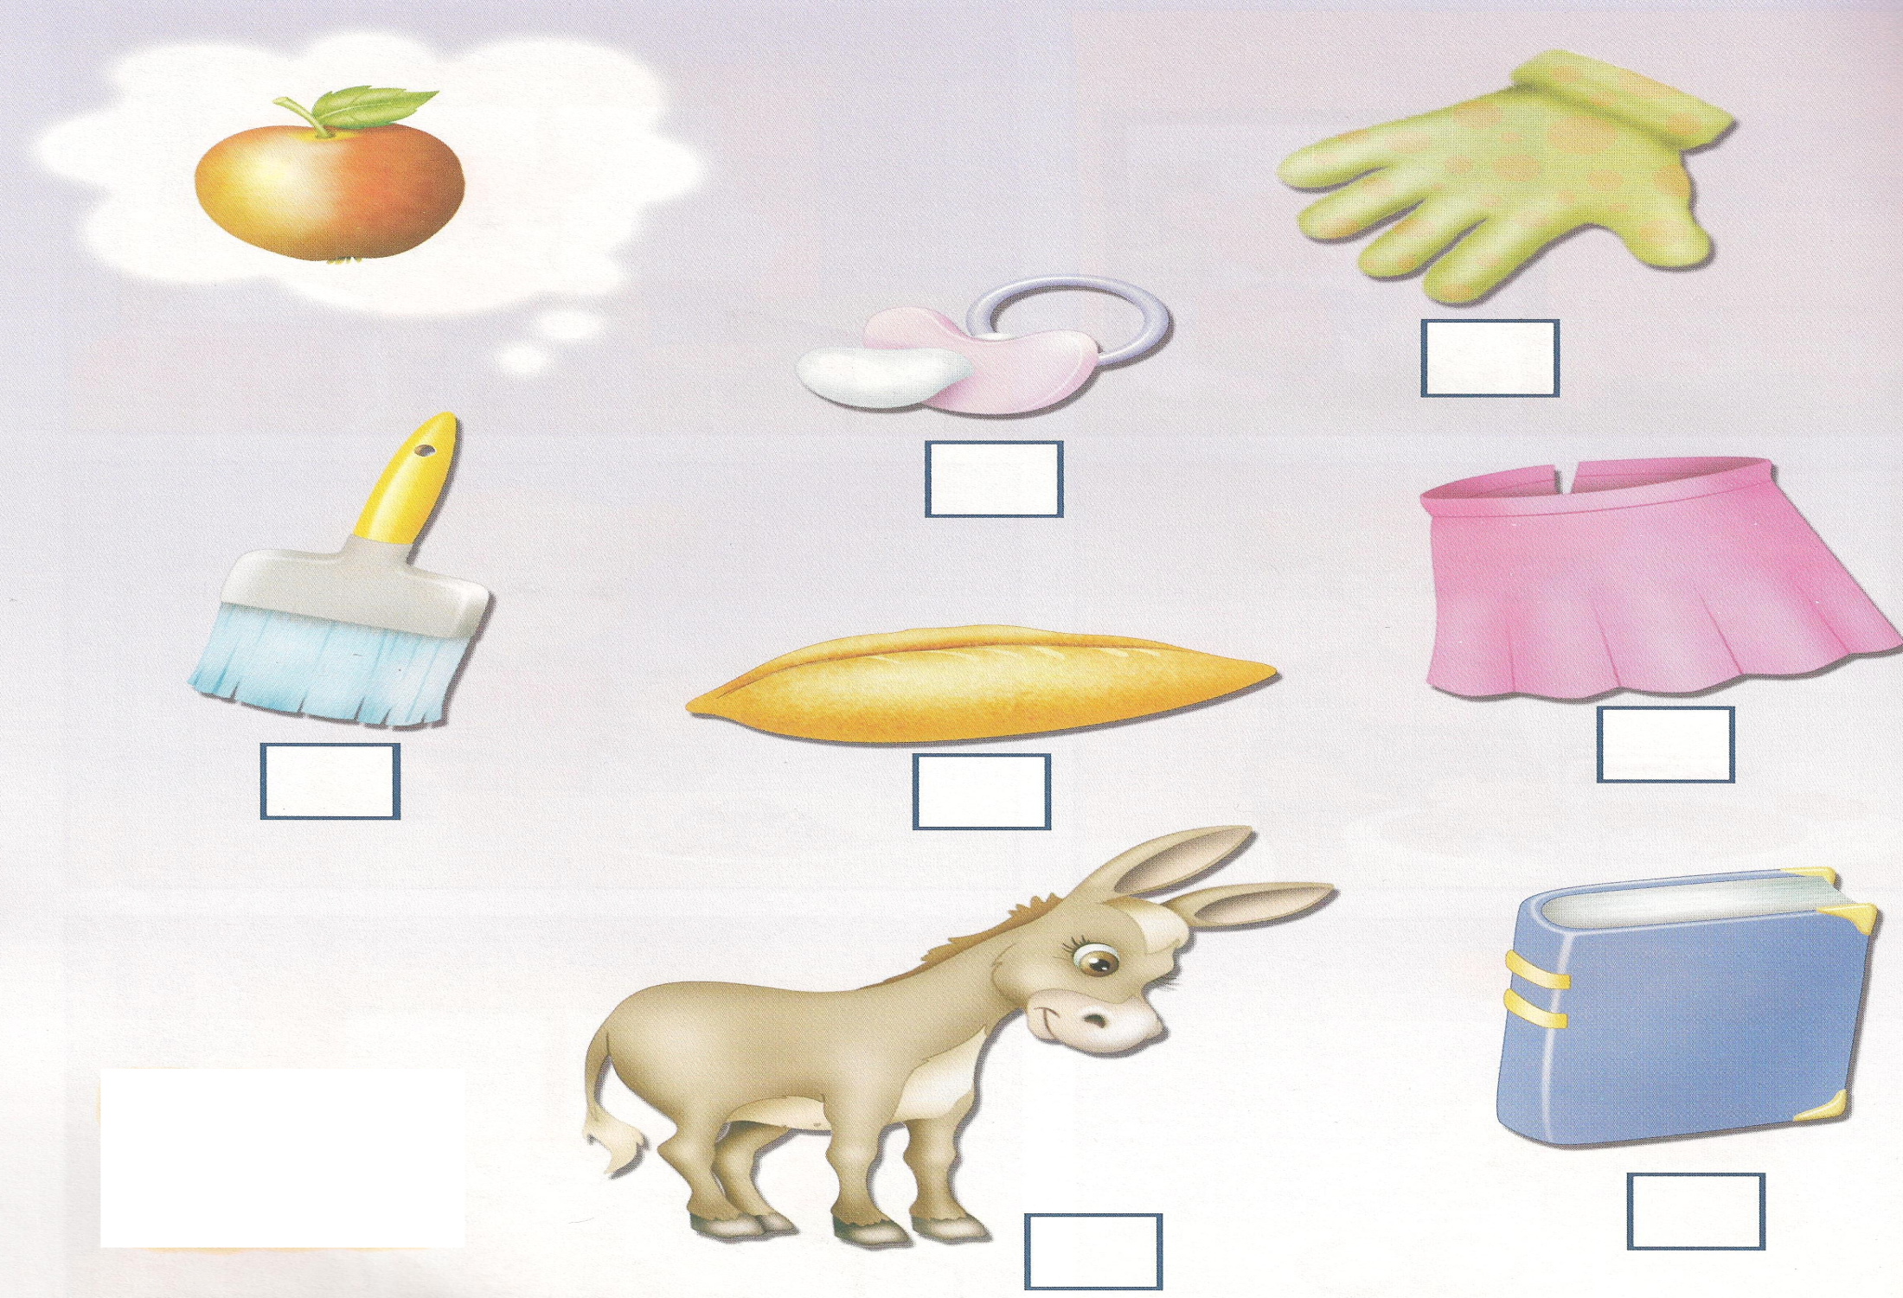
Söylenen kelimenin görsel karşılığını bulma.

Slide 20
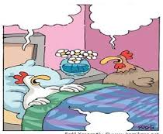
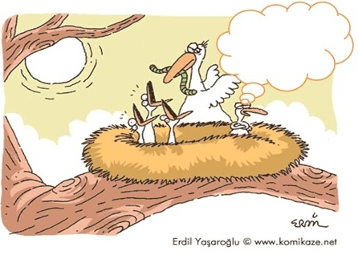
Konuşma balonuna gelecek ifadeyi söyleme.

Slide 21
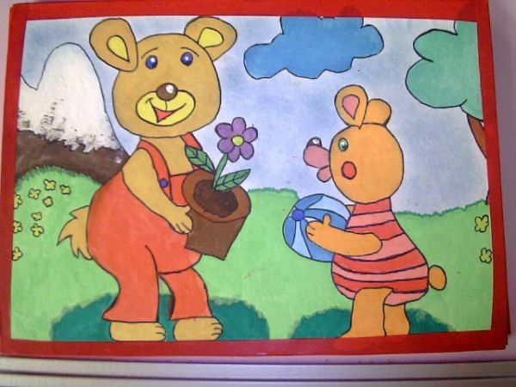
Görsellerde gördüğü ayrıntıları anlatma.

Slide 22
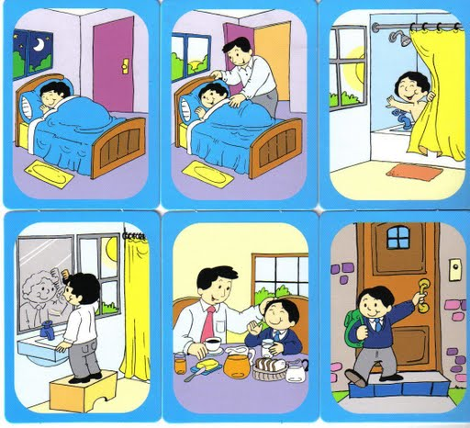
Söylenen cümleye uygun resimleri bulma.

Slide 23
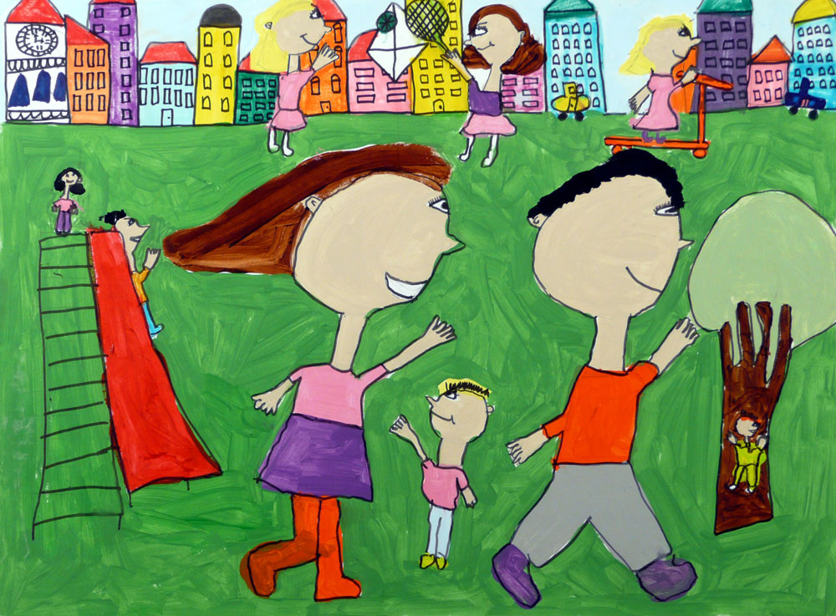
Görsellerden yararlanarak oluşturulan bir hikâyedeki kahraman, olay, yer, zaman hakkında konuşma.

Slide 24
Büyük kas gelişimini yazmaya hazırlama
Büyük kaslar kolun tümünün hareketiyle çalışır ve gelişir.

Slide 25
Okulun açıldığı ilk günlerde;
Taklidi hareketler
Uçan kuşun kanat çırpışı
Oltaya takılan balığı çekme
Denizde yüzme
Basketbol topunu potaya atma
Kulaç atarak yüzme
Direksiyon çevirme
Ağaçtan armut toplama

Slide 26
Eski gazete getirtilir.
Gazeteler açılır ve çizgiler çizdirilir.
Bu çizgiler resme dönüştürülür
Gazeteden başka..
Ambalaj kağıdı
Karton
Fon kağıdı da getirilebilir.

Slide 27
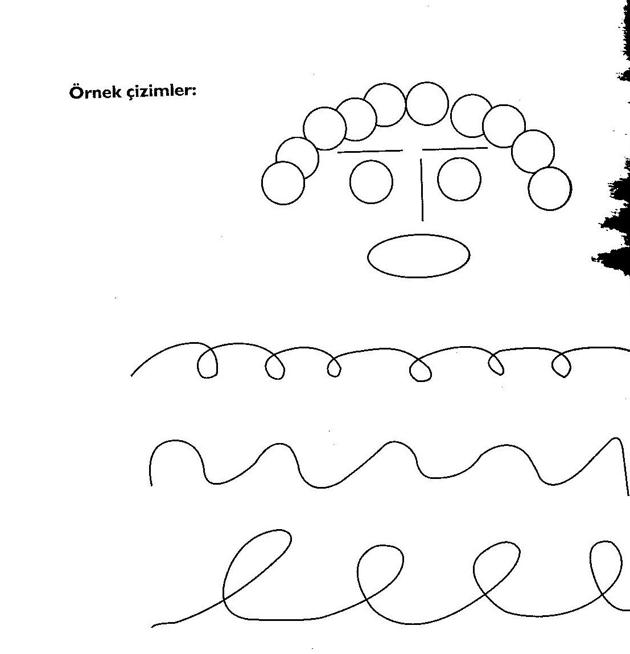

Slide 28
Küçük kas gelişimini yazmaya hazırlama
Elleri yumruk yapma, açıp kapama
Yumruk yapılmış elleri bilekten çevirme
Düz kağıtları katlama
Eski gazetelerdeki çeşitli resim ve şekilleri ucu sivri olmayan küçük makaslarla kesme
Renkli kağıtlardan çeşitli şekiller kesip düz kağıtlara yapıştırma
Elde leke bırakmayan renkli killerden hayvani bitki, eşya vb. şekiller yapma
Eski gazeteleri şerit gibi yırtma
Düğmeyi ilikten çıkarma ve tekrar takma
Serbest resim ve boyamalar yaptırma
Noktalarla belirlenmiş objelerin üzerinden boya ve pastel kalemlerle gitme ve içini boyama (kısa süreli!)
Basit çizgilerle örnek resimler yaptırılabilir.

Slide 29
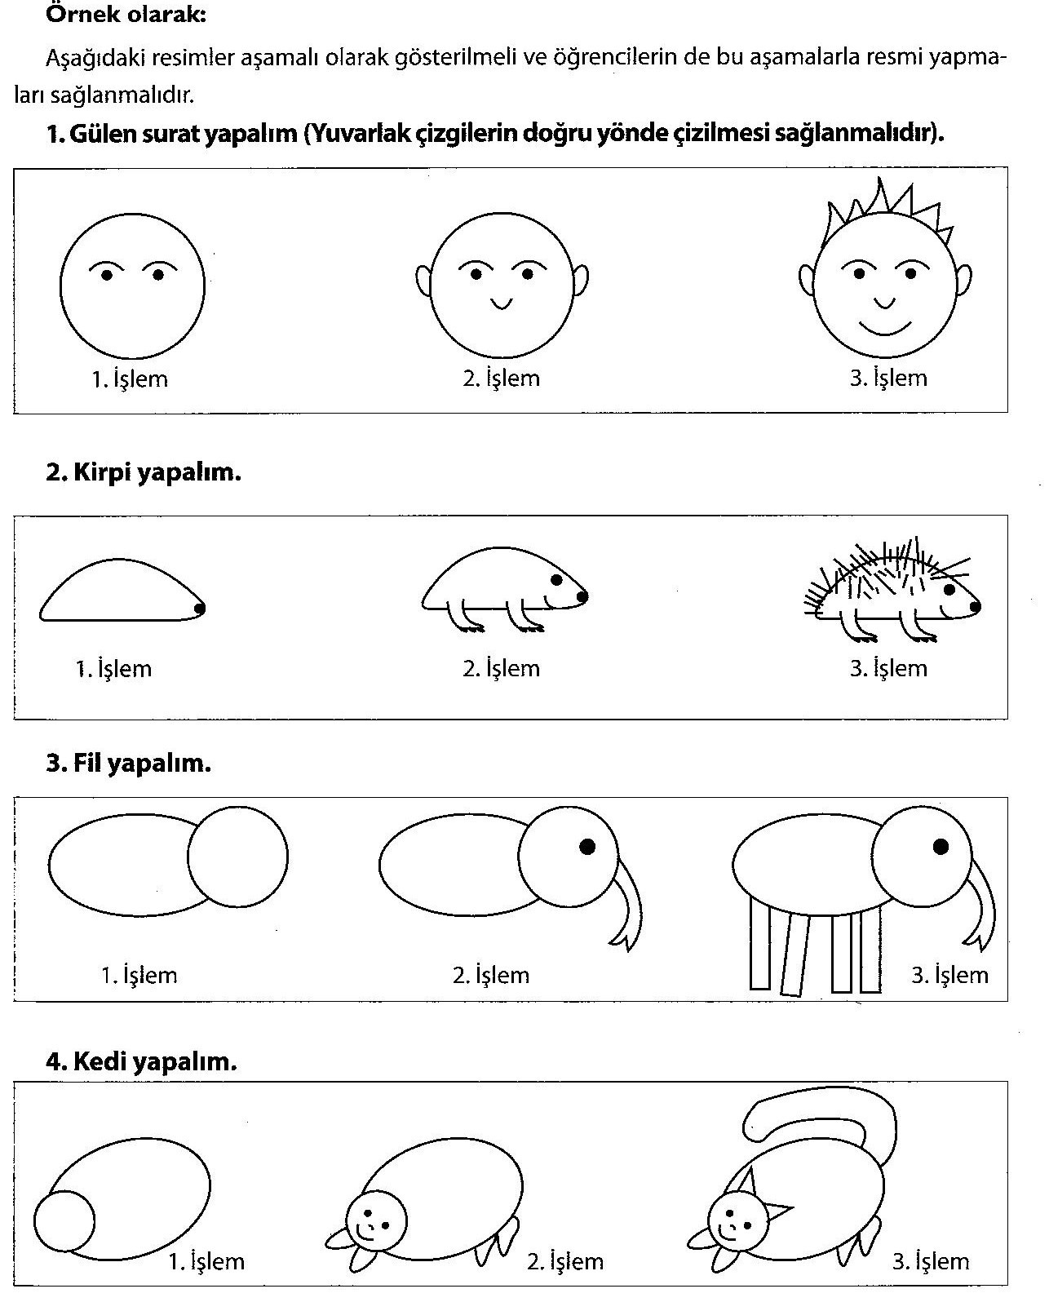

Slide 30
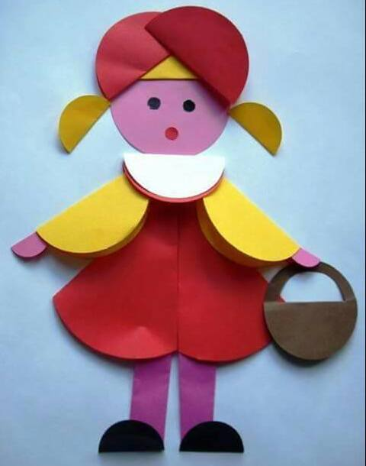

Slide 31
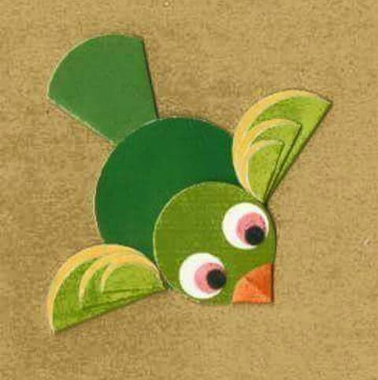

Slide 32
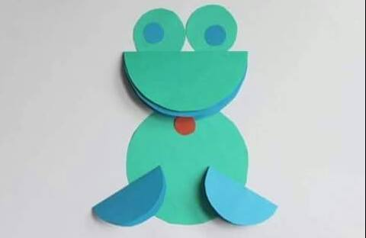

Slide 33
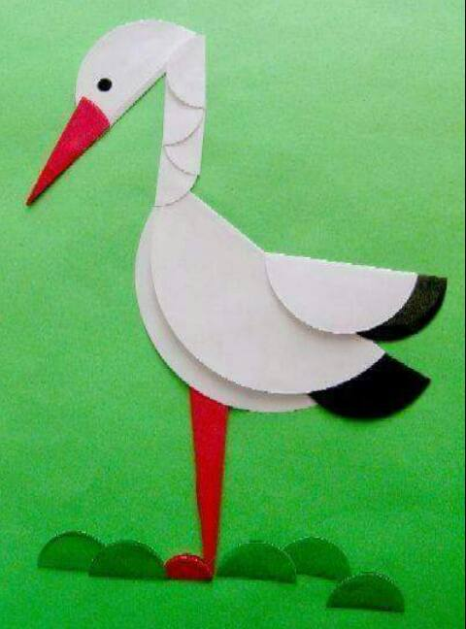

Slide 34
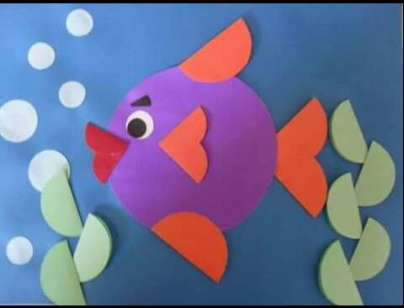

Slide 35
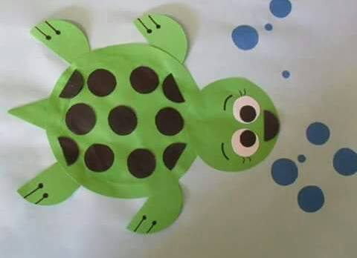

Slide 36
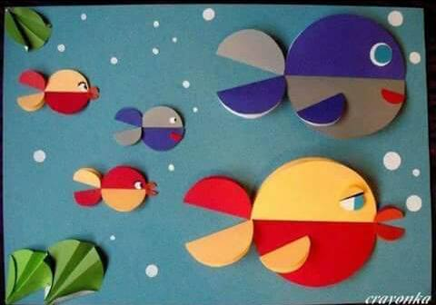

Slide 37
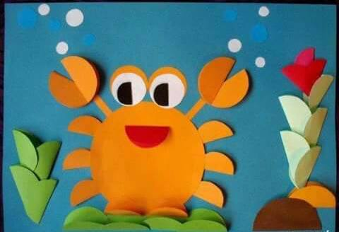

Slide 38
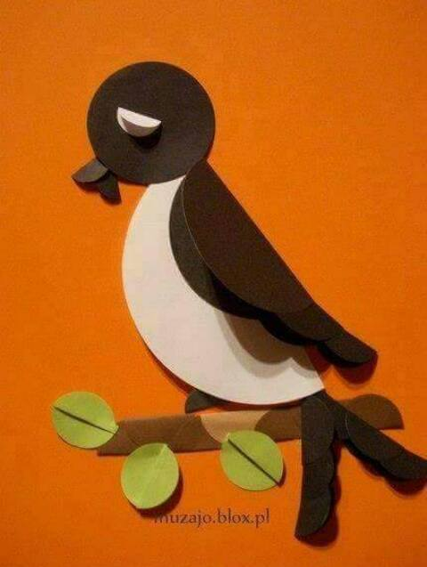

Slide 39
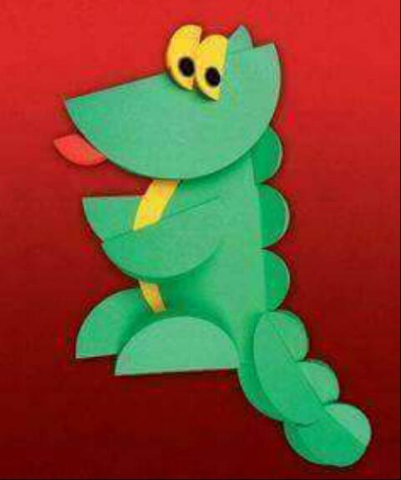

Slide 40
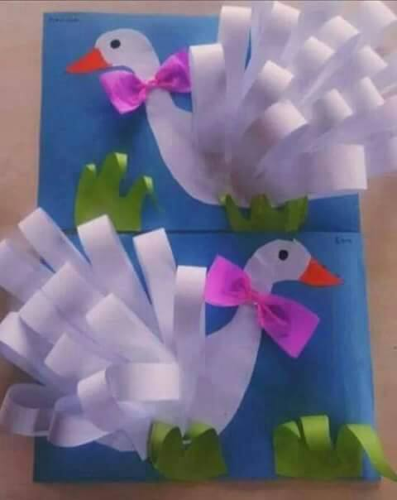

Slide 41
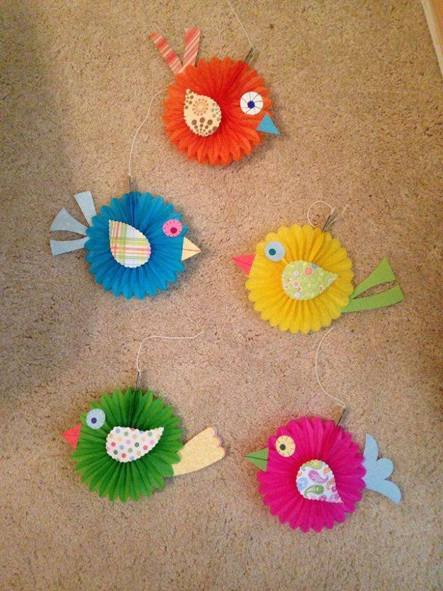

Slide 43
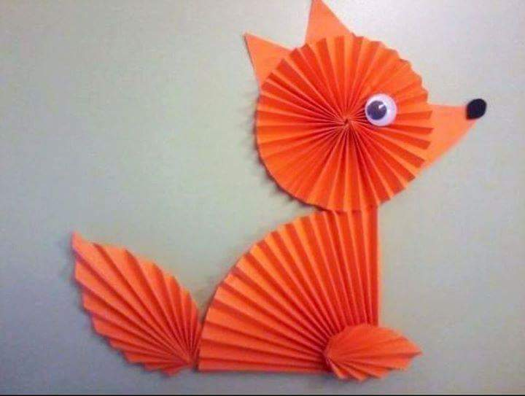

Slide 44
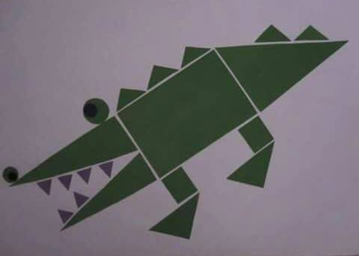

Slide 45
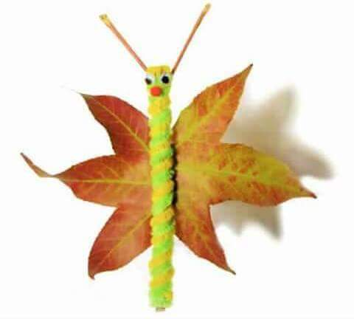

Slide 46
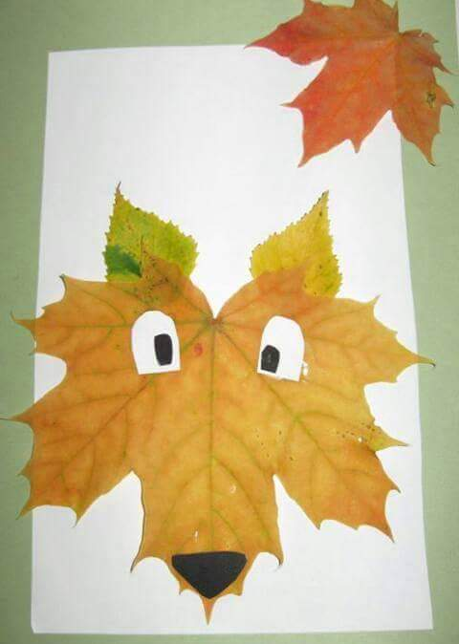

Slide 47
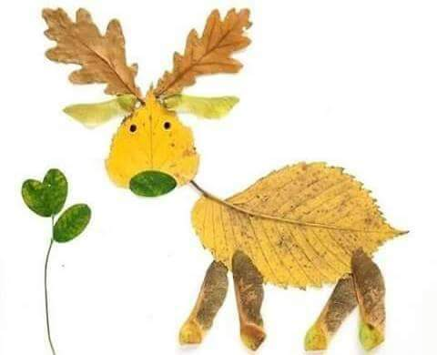

Slide 48
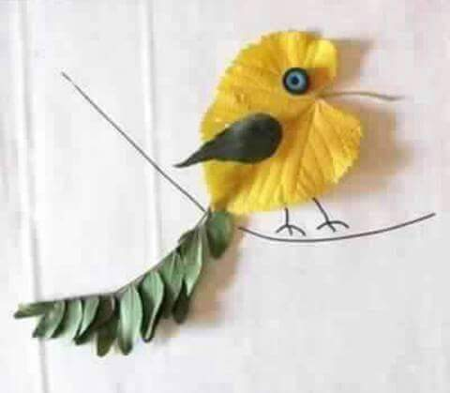

Slide 49
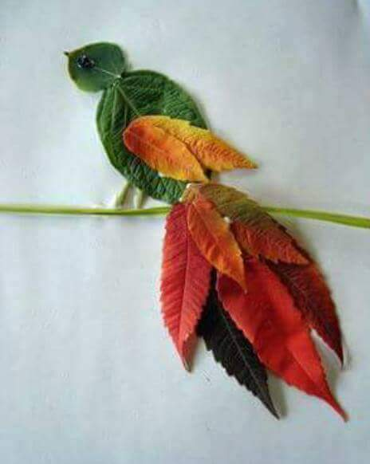

Slide 50
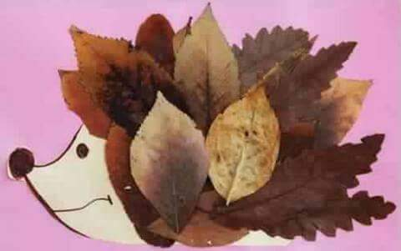

Slide 51
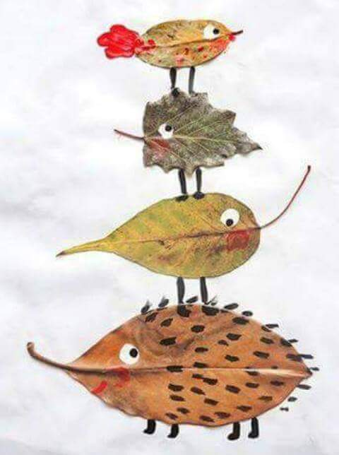

Slide 52
Öğrencilere yeterince yazıya hazırlık çalışması yaptırılmalıdır.
El ve parmak kasları istenilen düzeyde güçlenmiş olmalıdır.
İstenilen düzeyde yazmamasına ve öğrenme sorunlarının doğmasına neden olur.
Aksi takdirde yazı çalışmaları öğrenciyi çok yorar.
Okuma ve yazmada isteksizliğe neden olur.

Slide 53
Örnek bir senaryo;
“Ece ile Efe kıra gitmek üzere hazırlıklarını yaptılar. Kıvrımlı yoldan yürümeye başladılar. Düz yolda yürürken yuvarlak taşların üzerinden atlamak zorunda kaldılar. Çitle çevrili bahçenin önünden geçtiler. Simit aldılar. Yağmur çiselerken denizdeki dalgaları izlediler. Daha sonra güneş açtı. Onlar da kıra geldiler.”
Anlatılanlara uygun çizgiler çizin.
Bu çalışmalar, öğretmenin yaratıcılığı yanında öğrenci buluş ve senaryolarına da yer verilerek zenginleştirilebilir.

Slide 54
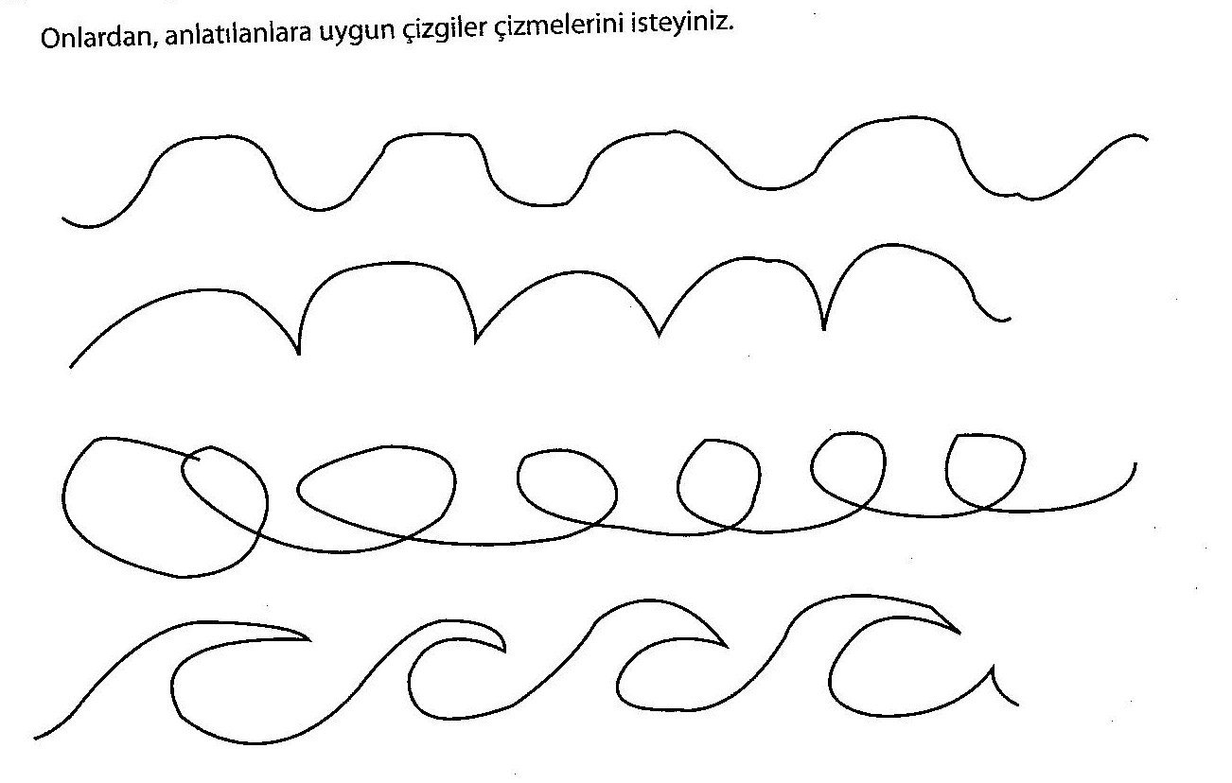

Slide 55
Satır kavramı bu yöntemle verilebilir. Birinci satırda bir senaryo, ikinci satırda başka bir senaryo verilebilir.
Öğrencilerinize hikaye, masal, şiir, tekerleme, fıkra vb. metinler okuyunuz.
Bu örnek okumalarla öğrencileriniz okumaya heveslenecektir.
Onlara dağıtacağınız resimli hikaye kitaplarını okuyormuş gibi anlatmalarını isteyiniz.
Anlatırken soracağınız eğitici sorularla onların bu konudaki gelişimini sağlamış olacaksınız.

